Slide 2



第一章 C++语言概述
高级语言C++程序设计
主讲： 刘晓光
张海威 张 莹
殷爱茹 李雨森
宋春瑶 沈 玮
卢少平

Slide 3


计算机与程序设计语言 □
□ 过程型结构
数制转换与数据存储 □
□ 函数型结构
C++语言的基本概念 ■
■ 面向对象型结构
C++语言的词汇 □
计算机与程序设计语言
数制转换与数据存储
C++语言的基本概念
C++语言的词汇
数字与字符
C++程序的结构
数制转换与数据存储

Slide 4
C++程序的结构
C++程序的结构 ■
□ 过程型结构
□ 函数型结构
□ 面向对象型结构
过程型结构
根据解决问题的步骤组织程序
函数型结构
将待解决的问题分解为若干子问题，用函数进行组织
面向对象型结构
使用类和对象

Slide 5

过程型结构
C++程序的结构 ■
■ 过程型结构
□ 函数型结构
□ 面向对象型结构
#include<iostream>
using namespace std;
void main()
{
int a,b;
cout<<"a=";
cin>>a;
cout<<"b=";
cin>>b;
int c = a+b;
cout<<"a+b="<<c<<endl;
}

Slide 6
函数型结构
C++程序的结构 ■
□ 过程型结构
■ 函数型结构
□ 面向对象型结构
#include<iostream>
using namespace std;
void input(int& x, int& y)
{
int a,b;
cout<<"a=";
cin>>a;
cout<<"b=";
cin>>b;
x=a;
y=b;
}
int add(int x, int y)
{
return x+y;
}
void output(int z)
{
cout<<“a+b=”<<z<<endl;
}
void main()
{
int a,b;
input(a,b);
int c = add(a,b);
output(c);
}

Slide 7
面向对象型结构
C++程序的结构 ■
□ 过程型结构
□ 函数型结构
■ 面向对象型结构
#include<iostream>
using namespace std;
class Calculator
{
int a;
int b;
public:
Calculator();
int Add(int,int);
int Sub(int,int);
};
Calculator::Calculator()
{
a=0;
b=0;
}
int Calculator::Add(int x,int y){
return x+y;
}
int Calculator::Sub(int x,int y){
return x-y;
}
void main(){
Calculator cal;
int m,n;
cout<<"m=";
cin>>m;
cout<<"n=";
cin>>n;
cout<<"m+n="<<cal.Add(m,n)<<endl;
cout<<"m-n="<<cal.Sub(m,n)<<endl;
}

Slide 8
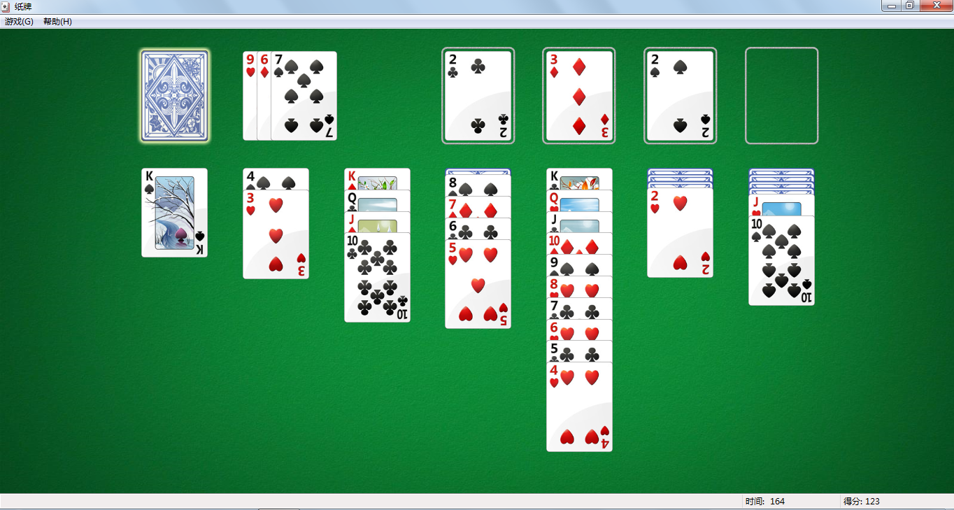
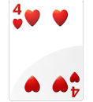



C++程序的结构 ■
□ 过程型结构
□ 函数型结构
■ 面向对象型结构
如何将不同类型数据组合在一起，描述现实世界中的复杂“数据”
类
int poker=4;
char poker=‘❤’;
int poker=4;
char poker=‘❤’;

Slide 9
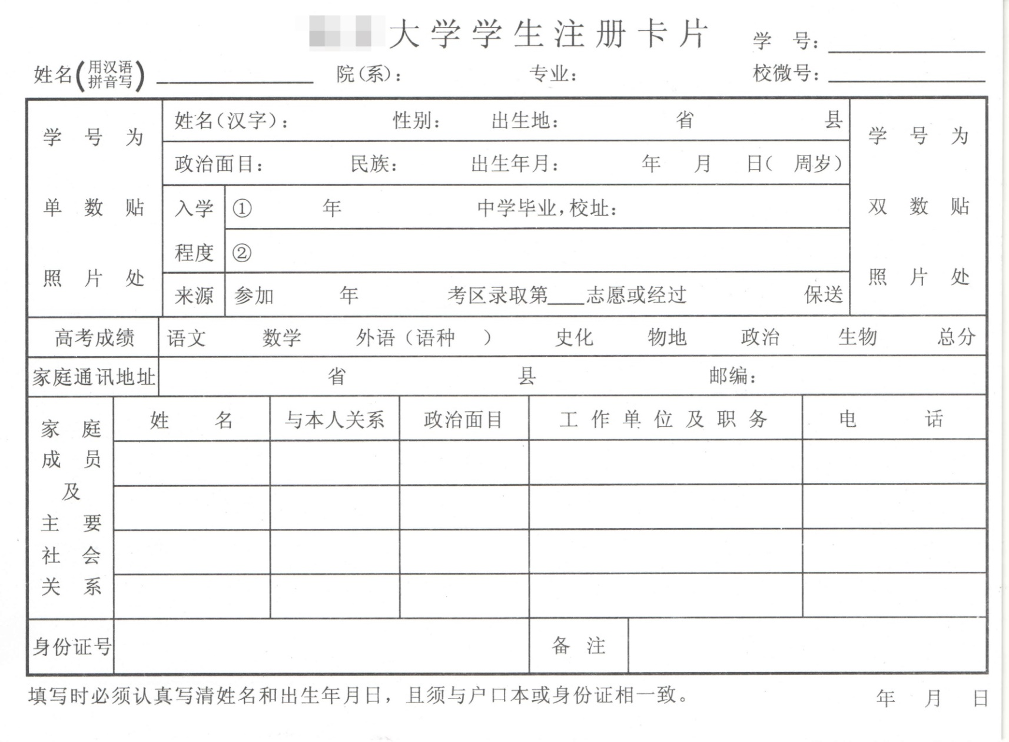
C++程序的结构 ■
□ 过程型结构
□ 函数型结构
■ 面向对象型结构

Slide 10
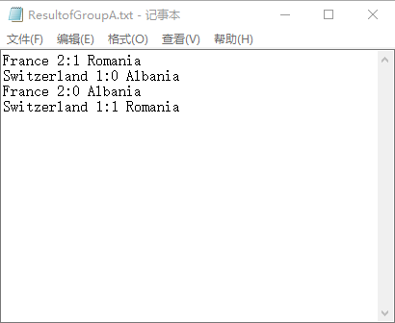
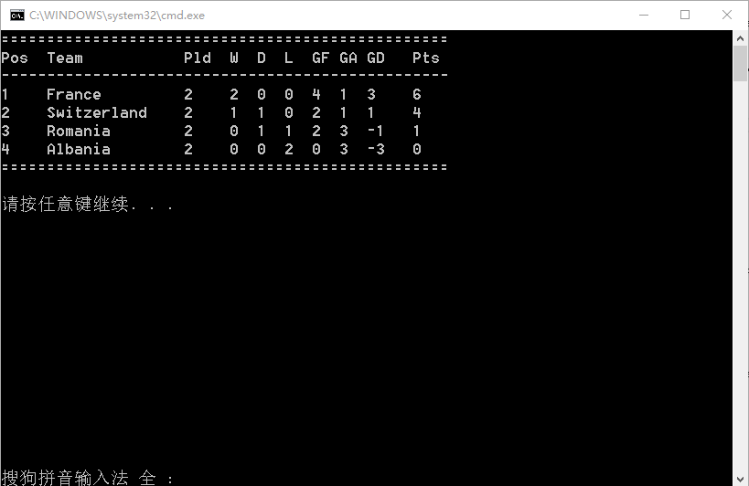
C++程序的结构 ■
□ 过程型结构
□ 函数型结构
■ 面向对象型结构

Slide 11
【例1.1】最简单的C++程序
#include<iostream>
using namespace std;
int main()
{
cout<<"This is a C++ Program."<<endl;
return 0;
}

Slide 12
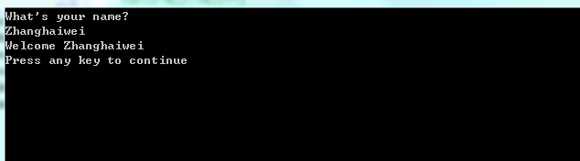
【例1.2】简单的输入输出交互
#include<iostream>
using namespace std;
void main()
{
char name[20];
cout<<"What's your name?"<<endl;
cin>>name;
cout<<"Welcome "<<name<<endl;
}

Slide 13
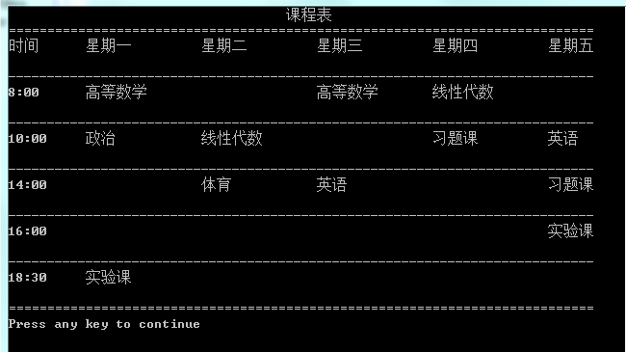
【例1.3】输出本学期的课程表
#include<iostream>
#include<iomanip>
using namespace std;
void main(){
cout<<" 课程表 "<<endl;
cout<<"============================================================================"<<endl;
cout.setf(ios::left);
cout<<setw(10)<<"时间"<<setw(15)<<"星期一"<<setw(15)<<"星期二"<<setw(15)<<"星期三"<<setw(15)<<"星期四"<<setw(15)<<"星期五"<<endl;
cout<<"----------------------------------------------------------------------------"<<endl;
cout<<setw(10)<<"8:00"<<setw(15)<<"高等数学"<<setw(15)<<""<<setw(15)<<"高等数学"<<setw(15)<<"线性代数"<<setw(15)<<""<<endl;
cout<<"----------------------------------------------------------------------------"<<endl;
cout<<setw(10)<<"10:00"<<setw(15)<<"政治"<<setw(15)<<"线性代数"<<setw(15)<<""<<setw(15)<<"习题课"<<setw(15)<<"英语"<<endl;
cout<<"----------------------------------------------------------------------------"<<endl;
cout<<setw(10)<<"14:00"<<setw(15)<<""<<setw(15)<<"体育"<<setw(15)<<"英语"<<setw(15)<<""<<setw(15)<<"习题课"<<endl;
cout<<"----------------------------------------------------------------------------"<<endl;
cout<<setw(10)<<"16:00"<<setw(15)<<""<<setw(15)<<""<<setw(15)<<""<<setw(15)<<""<<setw(15)<<"实验课"<<endl;
cout<<"----------------------------------------------------------------------------"<<endl;
cout<<setw(10)<<"18:30"<<setw(15)<<"实验课"<<setw(15)<<""<<setw(15)<<""<<setw(15)<<""<<setw(15)<<""<<endl;
cout<<"============================================================================"<<endl;
}

Slide 14
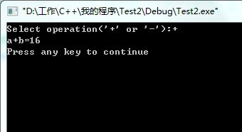
【例1.4】简单的计算程序
#include<iostream>
using namespace std;
void main()
{
char op;
int a=10,b=6;
cout<<"Select operation('+' or '-'):";
cin>>op;
switch(op){
case '+':
cout<<"a"<<op<<"b="<<a+b<<endl;
break;
case '-':
cout<<"a"<<op<<"b="<<a-b<<endl;
break;
default:
cout<<"No such operation!"<<endl;
}
}

Slide 15
第一章 结束
高级语言C++程序设计

